Slide 1
Um processo criativo e interativo em arte na Amazônia paraense
Sistema Educacional Interativo — SEI
Categoria: Ensino Médio
Linguagem: Música
Realização em 16/6/2018 a 28/8/2018.
Professora Silene Trópico e Silva
Belém do Pará
2020

Slide 2
Arte, interatividade em sintonia satelital
Tudo começou da aprendizagem através da tecnologia digital e satelital, que usa como modelo o ensino híbrido e carrega um novo olhar para o ensino presencial do conteúdo de música e seus desdobramentos em outros territórios artísticos no ensino médio. Mas também desponta da reflexão sobre a docência, na intenção de mover estratégias de desenvolvimento do potencial artístico do aluno essa professora sentiu vontade de saber:
O que seria viável ensinar em arte no Ensino Médio?
Para qual público ensino?
Como deve ser personalizado esse ensino?
Destas inquietações se assumiu o compromisso de contribuir para a melhoria na qualidade do ensino básico, todavia, antes de adentrar nessas veredas, algumas informações deverão detalhar e contextualizar essa proposta.
O Sistema Educacional Interativo — SEI, pertence à Secretaria Estadual de Educação do Estado do Pará é um espaço de ensino conversacional onde essa professora se comunica do Centro de Mídias da SEDUC/PA com alunos e professores mediadores que acompanham as aulas em escolas municipais do interior no estado. Nestas salas foram instaladas, pela empresa privada VAT.SA — responsável pela produção de conteúdos digitais e transmissão das aulas — uma antena via satélite, microfone e computador para acessar o chat interativo.
Enfatizando o espaço conversacional de acontecimento das aulas de arte se ressalta que os alunos convivem com uma diversidade artística de ordem histórica, social e cultural que não podendo mais ser ignorada precisa ser compreendida para harmonizar a convivência do aluno consigo, com os outros, com a arte local, regional e global.
Estúdio e salas de aula
Fonte:Fotos elaboradas pelos professores

Slide 3
Os alunos estavam matriculados no turno matutino cursavam a 1.ª série do ensino médio. A sintonização via satélite entre o estúdio e as salas de aula cria entre os envolvidos uma teia de relações interativas entre distintas condições sociais e culturais. Neste cenário destacamos que o acesso à energia é a única exigência para que essa sala se integre as muitas outras salas envolvidas no SEI, mas as salas não são iguais, em algumas, a energia é fornecida pela companhia elétrica e em outras por um motor movido a óleo. Outro ponto a ser levantado é o transporte das comunidades e vilas onde os alunos residem até a escola municipal. Chegar a escola para 60% dos alunos só é possível utilizando o transporte escolar pelas estradas da floresta e rios da amazônia. Nestes transportes as viagens diárias duram entre 1 a 3 h porque as comunidades em que estão inseridos são de população quilombola, dos campos, das águas e das florestas. Algumas estão mais próximas ou dentro do município, porém a maioria delas são de difícil acesso.
Tudo isso demonstra, o esforço do aluno para aprender. Porém, a necessidade de concluir o ensino médio parece ser alimentada pela vontade de realizar anseios e metas futuras e menos de vivenciar a juventude nesta etapa de vida para crescer se desenvolver e participar ativamente na sociedade.
Essa situação parece ter influenciado na participação deles em aulas de arte, pois, os alunos se mostraram mais motivados a realizar na escola quando extraíam as respostas dos textos de apoio, copiavam no caderno e as respondiam nas interações que tiveram com a professora e com as demais salas de aula conectadas ao SEI. Perante a situação se pensou: como motivar o aluno querer atuar e participar na produção do conhecimento em arte?
A princípio foi reconhecendo que a criatividade é um potencial inato do aluno que nos conscientizamos de que o desenvolvimento da percepção sensível dele não aconteceria espontaneamente, sendo necessária a intervenção docente e pedagógica para modificar o comportamento do aluno nas aulas.
Desta forma, se idealizou algumas ações que estruturaram o presente projeto e que envolvem a intervenção da professora e a intervenção do aluno. Portanto, o objetivo do projeto foi:
Potencializar a percepção, interpretação e capacidade de composição artística do aluno para explicar diferentes culturas, padrões de beleza e preconceitos.
Orientar o aluno a conduzir, colaborativamente, um processo criativo e interativo em artes.
No próximo tópico será detalhado o percurso docente traçado para incentivar e apoiar o aluno a perceber a arte de diferentes contextos, práticas e materialidades.

Slide 4
Desenvolvimento e realização do projeto
O projeto aflorou do interesse dessa professora e da equipe pedagógica em intervir no processo de ensino-aprendizagem para modificar o comportamento do aluno de arte, mais focado em recompensas futuras e menos interessado em vivenciar a sua juventude. Deste ponto, emergem inquietações edificadas em torno da reflexão docente que instigaram a essa professora querer compreender se existiria possibilidade de o aluno conduzir um processo criativo em artes, estando imerso num ambiente de aprendizagem mediada por tecnologia. Ambiente promotor tanto da separação geográfica e física quanto da aproximação por sintonia satelital com essa professora. Assim, nos inclinamos por concretizar esse projeto e conjuntamente decidimos que sua realização se daria com 3 aulas mediadas por tecnologia satelital e com 3 aulas no formato, sala invertida, onde o aluno em posse de algumas orientações administraria seu aprendizado fora do horário das aulas. Desta forma, foram ministradas 3 aulas de arte presenciais em sintonia via satélite em intervalo quinzenal e ficou combinado com os professores mediadores que nos intervalos delas o aluno iria interagir com uma estrutura de criação (ver Tabela 3) a ser trabalhada nas comunidades e conduzida pelos alunos com pouca interferência dos professores. Isto é, deveria mover o aluno a atuar e participar na construção do conhecimento sensível de forma intencional e autônoma. Logo, a atuação dos professores mediadores na segunda etapa se resumiu em acolher as ideias dos alunos, organizar espaços de ensaio e de apresentação e ajudar no registro se solicitado.
Para o desenvolvimento deste projeto estimamos duas grandes etapas uma de atuação e outra de participação que apresentaremos abaixo.
No desenvolvimento da primeira etapa do projeto a atuação docente foi de caráter interventivo (de apoio e incentivo) ao aprendizado musical em consonância com outras linguagens artísticas e interessado em tornar o relacionamento do aluno com a arte menos, teórico e codificado. Com foco na mudança comportamental a intervenção oportunizaria a apreciação, a interpretação, a experimentação e vivência de uma experiência artística. Com esse compromisso seria promovido o acesso a obras de arte e seriam encaminhadas atividades, realizadas em sala (observando o contato do aluno com diferentes materialidades, contextos e práticas) de pesquisa, experimento e vivência de experiência.
Na segunda etapa, iniciada com o desenvolvimento de um laboratório de música, o aluno recebeu orientação para construir uma estrutura processual e criativa, e aval para se tornar o agente de suas ações na sua comunidade e construir suas próprias estratégias na elaboração de argumentos, questões norteadoras, pertinentes à identidade e cultura amazônica vivida nas comunidades e vilas.

Slide 5
A intervenção do aluno consistiu em ele querer conduzir um processo criativo e interativo em artes. Para orientar esse processo nos inspiramos no conceito de criatividade de Ostrower (2001; 2013) e de interatividade de Lèvy (1999). Além disso, planejamos as etapas de execução artística processual inspirando nossas ações de apoio e incentivo em procedimentos de ensino musical linear e não-linear, regimentados na formação sócio-histórico e cultural do aluno de Fonterrada (2008) e Sousa (2009) e com a implementação dos métodos ativos do educador musical da 2.ª geração Raymond M. Schafer (2001; 2009) e uso das metodologias ativas de Bergmann e Sans (2018) motivamos o aluno a realização de atividades e de processos criativos e interativos autorais.
Desta forma a realização e o desenvolvimento deste projeto buscou responder os questionamentos dessa professora em relação ao ensino de artes, mediado por tecnologia digital e satelital e em alcançar os objetivos propostos inicialmente. Neste sentido, no próximo tópico, será apresentado o resultado obtido com a intervenção dos alunos participantes deste projeto.

Slide 6
A intervenção orquestrada pela professora
Para operacionalizar o projeto foi necessário incorporar procedimentos de ensino e metodologias acerca de apoiar e de incentivar o aluno a compreender as manifestações artísticas locais e globais. Desta forma, selecionamos como objeto de conhecimento: contextos, práticas e materialidades da arte antiga (pré-histórica, Egípcia e Grega) que articulamos as manifestações artísticas do período em estudo e com outras que conectamos a idade contemporânea. Assim, se conseguiu integrar as linguagens artísticas aos contextos, práticas e materialidades encontradas nas comunidades e na região norte.
Neste sentido foram as intervenções divididas em três etapas:
A intervenção de apoio consistiu em apresentar informações sobre os períodos históricos com a leitura de pequenos textos, apreciação de vídeos do site You Tube.
A intervenção de incentivo consistiu em contextualizar e atualizar essas informações nas manifestações artísticas de natureza sensível, cultural e consciente.
A produção de conhecimento ocorrida com o recebimento de informações serviu para mobilizar o aluno a atuar e participar na produção do conhecimento em arte.
Em seguida será apresentada na tabela 1 os recursos de incentivo ao protagonismo do aluno, utilizados nas intervenções.
Tabela 1.
Apoio | Incentivo | Produção
Vídeo: Arte Pré-histórica Inicio em: 00:23 fim em:01:52 Fonte: site You Tube. | Vídeo: Barbatuques Inicio em: 00:52 Fim em: 01:09. Fonte: site You Tube. Vídeo: Propaganda Honda na Íntegra. Fonte: site You Tube. | Exploração com materialidades provenientes do corpo, de instrumentos tradicionais e alternativos.
Vídeo: Arte Egípcia Inicio em 6:03 Fim em 6:05 (Harpa); In: 6:57 Fim. 7:04 (instrumentos de cordas); In 7:29 Fim. 7:33 (flauta) In. 7:55 F.7: 57 (flauta) in 8:12 F. 8:17 (instrumentos militares) In. 8:33 F. 8:36 (sistro) In: 9:22 F. 9:25 (instrumentos de percussão) (duração total do vídeo 01:07) . Vídeo editado. Fonte: site You Tube. | Vídeo: Bandas de Música Inicia em: 04:14 Fim em: 04:22. Fonte: Site You Tube. | A construção de instrumentos alternativos e o uso dos sons corporais. O sentido pessoal, social e cultural das manifestações artísticas para garantia de direitos, liberdade de expressão.
Vídeo: Escala de Pitágoras Inicia em: 00:16 Fim em: 01:16. Fonte: site You Tube. Editor de Partitura Online: Epitáfio de Seikilos | Vídeo: A onda-Festa da Pororoca Inicia em: 06:19 Fim em: 07:56 Inicia em: 08:11 Fim em: 09:45. Fonte: Site You Tube. | Etapas para condução de um processo criativo e interativo com recursos disponíveis na comunidade.
Fonte: elaboradas pela professora

Slide 7
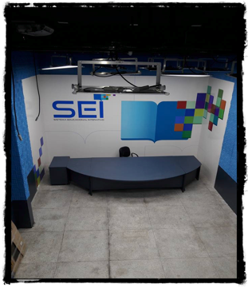
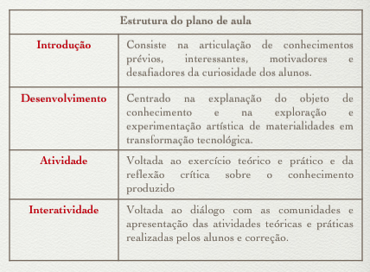
O plano de aula
Com a equipe pedagógica por meio de estudo percebemos que corroboramos com a literatura de Tapia e Fita (2015) e Boruchovitch e Bzuneck (2009) quando certificaram que a convicção de o aluno obter sucesso escolar aumentou quando recebeu apoio e ajuda do professor para realizar na escola que se tomou ciência de que esta estratégia motivacional contribuiu para melhorar o relacionamento social do aluno com o grupo escolar. Do estudo, estruturamos um plano de aula capaz de ajudar o aluno a compreender os contextos e práticas da idade antiga e contemporânea.
Na expectativa de promover o relacionamento e a interação do aluno com o seu ser sensível, cultural e consciente e por consequência motivá-lo a querer explorar e pesquisar materialidade artísticas presentes nas suas comunidades e vilas foram consultados livros didáticos e fora selecionada a competência 4 e a habilidade 13 da matriz do ENEM (BRASIL,1988).
A partir da análise deste material foram selecionados texto de apoio, editor de partitura on-line do site Flat, vídeos do sítio YouTube, instrumentos musicais (flauta, percussão) e recursos tecnológicos digitais como, por exemplo, o Chroma-key usado no laboratório de música. Partindo do emprego deste material foram exploradas nas aulas e nas atividades teóricas e práticas o senso de percepção consciente do aluno ao formular processos e elaborar suas próprias estratégias para solucionar problemas de arte, movido por intuição e intenção criadora. Outrossim, o aluno foi motivado a experimentação e a vivenciar uma experiência significativa a partir das interações que estabeleceu com o conteúdo de música, com outras linguagens artísticas e com o ciberespaço. Em seguida serão apresentadas as atividades desenvolvidas em sala de aula.
.
Estrutura do Plano de Aula , livros didáticos matriz do ENEM e Diretrizes da Educação Básica
Fonte: Eaborada pela professora e Equipe pedagógica

Slide 8
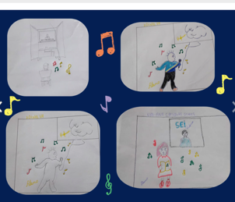
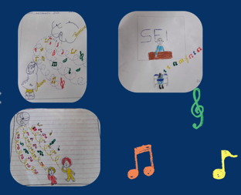
Atividades proposta na sala de aula
Tabela 2 Atividades
Aula 1 | Aula 2
Observando que nossa relação com o som e o ritmo é fácil de ser notada em atitudes que desenvolvemos cotidianamente, identifique a utilidade de sons e ritmos de nossa vida e a função que desempenham na comunidade. Destaque o alcance das celebrações para expressar momentos de alegria, revisitar uma lembrança triste. Em seguida produza um desenho capaz de ilustrar sua percepção pessoal/coletiva sobre esse evento. Tal evento pode ser de interesse pessoal ou pode envolver uma experiência vivenciada em comunidade. Para finalizar a atividade atribua a essa produção uma trilha sonora a ser interpretada com a apresentação de sua produção visual. | Para exercitar a percepção dos sons, crie um concerto de natureza. Escolha um lugar que você considere interessante, na parte externa da sala de aula, e escreva os sons interessantes que você conseguir escutar. Em seguida, utilize a voz para tentar imitá-los. Na sala de aula, apresente ao seu grupo os sons que identificou. As equipes terão entre 2 a 5 minutos para definir como será ordenada sua composição sonora. Em seguida, ensaiam e apresentam o seu concerto de natureza.
Fonte: Adaptada da obra de Schafer (2001;2009)
Resolução da Atividade da aula 2
Sonoridades de um lugar
Link de acesso: sonoridades
Fonte: Áudio captado pelo gravador do celuar dos alunos de Dom Elizeu-PA
Resolução da atividade da aula 1
Fonte: Imagens elaboradas pelos mediadores

Slide 9
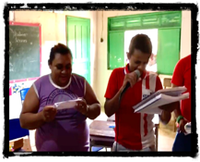
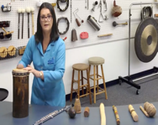
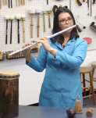
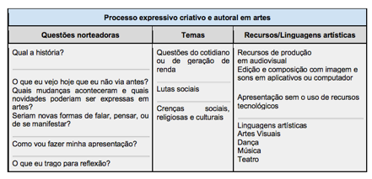
Os processos Criativos e Interativos em Artes
Laboratório de Música
Vídeo do laboratório
A demonstração prática
Link de acesso: Laboratório de Música
Fonte: Áudiovisual captado com gravador de tela do meu drive isntitucional da SEDUC-PA.
Fonte: Eaborada pela professora
Tendo em vista orientar o aluno a conduzir colaborativamente um processo criativo e interativo em artes, foi necessário implementar um laboratório de música na aula 3. Foi utilizado o Chroma-Key, alguns instrumentos de percussão (tambor, chocalhos, cocos, pau de chuva, caxixe) e uma flauta transversal. Nesse cenário o aluno foi orientado a perceber melodia, ritmo, harmonia e outras formas de composição como movimentos corporais e dramatizados com a música “Tajapanema” e “Boi Bumbá” de Waldemar Henrique. Na demonstração a professora incentivou o aluno a perceber elementos de linguagem e os ordenar a partir da linguagem musical. Além disso, se buscou dialogar com as outras linguagens, bem como deixar o aluno livre para empregá-las ou não.
Durante o diálogo com o aluno fora sugerida na aula 3 uma estrutura guia que serviria para direcionar suas ações durante a condução de um processo criativo e interativo autoral. Conforme se apresenta na tabela 3 sugerimos algumas ideias e etapas para condução de um processo artístico.
Tabela 3
Fonte: Eaborada pela professora

Slide 10
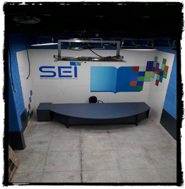
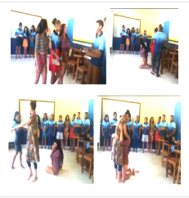
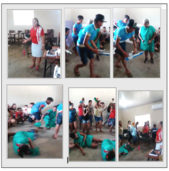
Os Processos criativos e interativos em artes
Vila Enche Concha — Prostituição
O tema definido pelos alunos foi a prostituição na juventude. Para conduzir o processo criativo e interativo foram motivados pela música “Era eu” de Marcos e Belutti a realizar um musical. Na produção do espetáculo decidiram montar um grupo de cantores, de atores e inseriram um momento de dança na dramatização. Os personagens se caracterizaram e elaboraram o figurino do próprio guarda-roupa. Após vários ensaios, registraram a sua produção com recurso audiovisual na câmera dos seus próprios celulares.
Vila Enche Concha-Cachoeira do Piriá-PA
Fonte: Imagens produzidas pelos alunos
Produção audiovisual do Musical
A prostituição na juventude
Link de acesso: Vila Enche Concha
Fonte: Áudiovisual produzido pelos alunos
Vila Nazaré- Dom Elizeu-PA
Dom Elizeu — Desmatamento
O desmatamento sendo um crime ambiental que preocupa os moradores desta área inspirou a realização da performance que retratou o protesto e as lutas sociais. A performance retratou um protesto lúdico, pautado no imaginário amazônico que deu voz a árvores e pássaros. Para produzir o protesto foi utilizado o movimento corporal, a vocalização dos ruídos da serra, dos pássaros e das árvores. Foram elaborados fantoches, esculturas de isopor e roupas para caracterizar os personagens. Nesta performance foram utilizadas todas as linguagens artísticas e a apresentação ocorreu na sala de aula sendo filmada com recurso audiovisual na câmera do celular.
Fonte: Imagem produzida pelos alunos
Produção audiovisual da performance
O Desmatamento
Link de acesso: Vila Nazaré
Fonte: Áudiovisual produzido pelos alunos

Slide 11
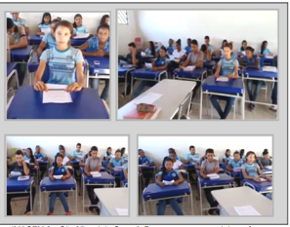
Bela Vista do Jeju— Estudar é o melhor pra mim
O direito de aprender foi o tema escolhido pelos alunos para ressaltar as dificuldades enfrentadas no cotidiano escolar. Para conduzir sua proposta o grupo optou por construir uma paródia que foi cantada e acompanhada por playback executado no celular. Durante a execução de um playback. Observa-se que os alunos improvisaram ritmos executados no mobiliário de sala de aula. A linguagem musical foi utilizada como forma expressiva e a apresentação ocorreu na sala de aula, sendo filmada com recurso audiovisual na câmera do celular.
Comunidade Bela Vista do Jejú – São Miguel do Guamá-PA
Produção audiovisual da performance
Estudar é o melhor pra mim
Link de acesso: Bela Vista do Jejú
Fonte: Áudiovisual produzido pelos alunos
Fonte: Imagens produzido pelos alunos
Paródia
Estudar é o melhor pra mim Paródia da Comunidade Bela Vista do Jeju Relaxa que a escola é sua e também é minha/ então cuida dela, porque o caso é sério/ Aprende a respeitar o seu professor/ e também ao mediador/ Na Bela Vista eu acordo cedo/ pois eu sei o que é melhor pra mim/ Vou estudar/vou melhorar/ para meus objetivos poder alcançar. Posso até sair na manhã fria/ mas eu sei o que é melhor pra mim/Pra me educar/pra me ensinar/pra buscar o melhor pra mim. Tô estudando qual é a sua?/ Tem vários alunos que precisam estudar/então eu vou/ me esforçar/ Eu aprendi a me dedicar/Na Bela Vista eu vim estudar/ não vou faltar/ vou estudar/vou estudar.
Fonte: texto produzido pelos alunos

Slide 12
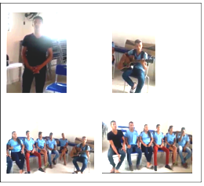
Comunidade Santana do Urucurí—São Miguel do Guamá
Santana do Urucurí— Preconceito, racismo e desigualdade social
Os alunos investigaram as crenças e comportamentos sociais relacionados ao racismo e decidiram elaborar uma paródia da música “Eu sei de Cór” de Marília Mendonça. Em seguida formaram um grupo no estilo voz e violão. Após muitos ensaios, o trabalho desenvolvido na linguagem musical foi apresentado na sala de aula e filmado com recurso audiovisual na câmera do celular.
Essa desigualdade eu sei de cór
Link de acesso: Santana do Urucurí
Fonte: Áudiovisual produzido pelos alunos
Comunidade Santana do Urucurí- PA
Fonte: Imagens produzido pelos alunos
Paródia
Essa desigualdade eu sei de cór Paródia de Santana do Urucuri É já tá ficando chato pois é/ Esse teu preconceito pois é/A pedra que eu estou te ensinando/ é sobre o respeito que está faltando. Essa desigualdade eu sei de cór/ Tomo cuidado pra não ficar pior/ O segundo passo é me ofender/o terceiro vai ser me bater/ Se o que dói em mim doesse em você. Refrão (2X) Deixa...deixa mesmo de ser arrogante/ abandona esse racismo agora/ Vamos encher o mundo de amor/ e toda diferença manda embora.
Fonte: texto produzido pelos alunos

Slide 13
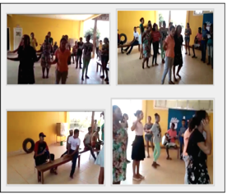
Fazenda Conspel— Celebrar o cultivo da terra nossa geração de renda
O trabalho no campo é um tema que dialoga com crenças sociais e culturais muito presentes no cotidiano da zona rural. Partindo desta realidade os alunos realizaram uma intervenção artística utilizando como forma expressiva a música, o teatro e a dança. Inicialmente, elaboraram uma paródia da música gospel “Remove a minha pedra” de Aline Barros. Em seguida formaram um grupo de cantores e foram acompanhados por um dos alunos com violão acústico, grupo de percussão alternativa, um grupo de atores e um de dança. Após muitos ensaios, apresentaram-se na área coberta da escola. O trabalho foi filmado com recurso audiovisual na câmera do celular.
Fazenda Conspel – Tucuruí-PA
Celebrar o cultivo da terra
Link de acesso: Fazenda Conspel
Fonte: Áudiovisual produzido pelos alunos
Fazenda Conspel – Tucuruí-PA
Paródia
Celebrar o cultivo da terra nossa geração de renda Paródia da Fazenda Conspel Pra você que mora na cidade no interior tem muito mais felicidade/ É bonito ver a luz do dia/ a noite a luz da lua faz companhia/ tem muita diferença da cidade. Com nossos passos ao redor/assim a nossa vida é bem melhor/ e um novo dia eu sei que vai chegar/Ouvir o galo a cantar/ e sentir a brisa me tocar/ e com alegria eu vou trabalhar Cultivar a minha terra/ pro alimento do consumo/A criação do gado/ é o sustento da família/ A produção do queijo/ é a fonte de renda/ que entrega na cidade/ e exporta para fora/ os produtos daqui.
Fonte: Imagens produzido pelos alunos
Fonte: texto produzido pelos alunos

Slide 14
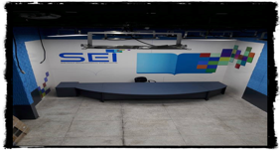
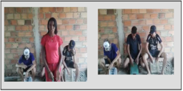
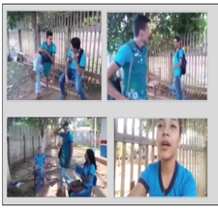
Placas — Banda Fanfarra
Nesta performance instrumental os alunos da comunidade do km 221 interpretaram um funk sertanejo utilizando instrumental de percussão alternativo a saber: um garrafão plástico, um balde e um cabo de vassoura. Com essa apresentação idealizaram a meta de possuir uma banda em sua comunidade. Desta forma se discutiu a garantia de direitos a partir de lutas sociais. Os alunos registraram sua composição com recurso audiovisual da câmera do celular e utilizaram a linguagem musical como forma expressiva.
Comunidade do KM 221- Placas-PA
Fonte: Imagens produzidas pelos alunos
Produção audiovisual Interpretação
Fanfarra de Placas
Link de acesso: Km 221
Fonte: Áudiovisual produzido pelos alunos
Montes Belos – Pacajá-Pa
Montes Belos — Respeito à diversidade de gênero
Nesta dramatização o grupo problematizou o drama juvenil perante a homofobia revelando o sofrimento que sentem perante o preconceito de familiares e colegas. Da dramatização de um comportamento preconceituoso visto nas relações sociais do cotidiano se intercalou uma cena com o depoimento do aluno sobre as consequências do preconceito para a vida dos jovens. Para desenvolver o teatro documentário utilizou o recurso audiovisual na câmera do celular. Em seguida, editaram a filmagem no aplicativo Kinemaster inserindo as cenas, os comentários, a apresentação do elenco e utilizam as linguagens do teatro, das artes visuais e da música.
Fonte: Imagens produzidas pelos alunos
Produção audiovisual do Teatro
Respeito à diversidade de gênero
Link de acesso: Montes Belos 1
Fonte: Áudiovisual produzido pelos alunos

Slide 15
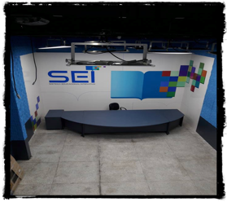
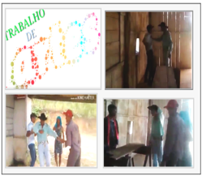
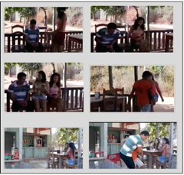
Belos Montes — Gravidez e o casamento
Nesta peça teatral realizada numa fazenda os alunos discutiram a gravidez e o casamento na juventude retratando um evento institucional cotidiano. Na intenção de produzir um curta-metragem fizeram a caracterização dos personagens com indumentárias e produziram acessórios. Se percebeu a elaboração de um roteiro de falas para cada cena e a gravação delas separadamente. Em seguida partiram para edição do vídeo no aplicativo Kinemaster, onde inseriram cenas, comentários, a apresentação do elenco, a moral da história e a trilha sonora, nos moldes de uma comédia grega. Na condução do processo criativo e interativo foi utilizada como forma expressiva a música e o teatro. A gravação das cenas foi possível com o uso de recurso audiovisual do aparelho celular e edição no aplicativo.
Comunidade Montes Belos- Pacajá-PA
Fonte: imagens produzido pelos alunos
Produção audiovisual Interpretação
Gravidez e o Casamento
Link de acesso: Montes Belos 2
Fonte: Audiovisual produzido pelos alunos
Comunidade Montes Belos -- Pacajá-PA
Montes Belos — Preconceito Racial
Nesta dramatização o grupo problematizou o racismo e o sofrimento da população negra perante o preconceito. Os alunos encenaram situações do dia a dia enfrentadas pelos jovens em vários ambientes. Na sequência os alunos discutiram as violências geradas por situações inexplicáveis e apelaram para que esse tipo de violência não seja alimentada evitando o sofrimento das minorias. Para desenvolver o teatro documentário utilizou o recurso audiovisual na câmera do celular para gravar as cenas. Em seguida editaram a filmagem no aplicativo Kinemaster inserindo cenas, comentários, apresentação do elenco. Utilizaram as linguagens do teatro, das artes visuais e da música.
Fonte: Imagens produzidas pelos alunos
Produção audiovisual do Teatro
Preconceito Racial
Link de acesso: Montes Belos 3
Fonte: Áudiovisual produzido pelos alunos

Slide 16
Avaliação
Conduzindo um processo criativo e interativo em artes adquirimos consciência de nossa identidade multicultural, ao explorar a diversidade de saberes e a singularidade cultural do entorno e quando assimilamos a arte de períodos históricos distintos integramos nestes processos: técnicas, ideias, saberes, costumes aculturados e outros derivados do ciberespaço. Na culminância, os participantes do projeto avaliaram que as manifestações artísticas se mostraram singulares e significativas para eles quando puderam delimitar seu contexto gerador (histórico, social e cultural) para validar sua visão de mundo e explicar diferentes culturas, padrões de beleza e preconceitos. De fronte disso, se inspiraram ora nas manifestações da arte antiga a contemporânea, ora nas conexões que fizeram com sua realidade, sendo importante ressaltar nossa satisfação com os resultados gerados desta atitude reflexiva, crítica e de significados múltiplos e multifacetados.
As dificuldades vivenciadas no cotidiano amazônico pelo aluno com a energia elétrica e o transporte escolar não o desmotivou a querer ir á escola e almejar a conclusão do ensino médio, mas o sentido do aprendizado de arte para esse aluno transformou sua relação com o componente curricular Arte.
O sentido do aprendizado de arte para o aluno do ensino médio, antes da realização do projeto, não era compreendido por ele como oportunidade de crescimento e desenvolvimento pessoal e tampouco para atuação na sociedade, mas isso mudou muito após a condução do projeto.
Durante o desenvolvimento e realização do projeto a oportunidade do aluno protagonizar a condução de um processo criativo tornou as aulas mais interessantes, assim os contextos, práticas e materialidades discutidas nas aulas se integraram a crenças pessoais e coletivas, a aspectos da vida cotidiana, ao desejo de obter acesso a direitos e as lutas sociais peculiares a amazônia paraense.
Sobre a intervenção docente de apoio, se destaca que o envolvimento do aluno com a arte de diferentes períodos favoreceu seu relacionamento sensível e consciente com o mundo do imaginário, das memórias e das ideias e o fez integrar o conhecimento em manifestações artísticas expressivas que identificou no ambiente escolar, nas vilas e nas comunidades. Porquanto, foi através do incentivo de professores e colegas que exploraram a prática do canto coral, da dança, do espetáculo, da dramatização, do documentário, da formação de grupo musical instrumental.
Da intervenção protagonizada pelo aluno se percebe o caráter intencional das produções e sua natureza comunicativa, pela escolha deliberada que fizeram de temáticas críticas inspirada nos contextos, práticas e materialidades discutidas nas aulas. Neste momento do processo se percebeu que o aluno se apropriou destas informações e as traduziu para o contexto de sua sociedade e cultura.

Slide 17
Neste nexo, colocaram na baila das discussões a garantia de direitos a educação e o acesso a bens culturais, denunciaram a prostituição, o preconceito de raça, gênero, discutiram assuntos do cotidiano como a gravidez e o casamento, e o trabalho do jovem na zona rural. Destaca-se que o processo criativo e interativo em arte mobilizou o aluno elaborar a apresentação com recurso de áudio na execução de playback, do audiovisual com o emprego de gravação em vídeo e com o uso de aplicativos baixados do próprio celular do aluno para ser compartilhado como conhecimento produzido por ele com o centro de mídias (estúdio) e com outras salas de aula do SEI.
Neste passo, foi notável a mudança de comportamento do aluno frente as aulas de arte e durante a execução do projeto, pois foi notório o valor que deu ao aprendizado.
Logo, podemos afirmar que o aprendizado em arte ocorreu de forma ampla e multifacetada e foi motivada pela tomada de consciência pelo aluno de que o seu sentido não está relacionado a mera memorização de conteúdos, mas a uma construção colaborativa capaz de promover o desenvolvimento de habilidades artísticas contribuintes na construção do conhecimento sensível e capaz de melhorar sua qualidade de vida, o ajudar a realizar sonhos, projetos de vida e o mover a alcançar metas de progressão acadêmica ou de profissionalização.
Com a conclusão deste projeto, refletindo sobre a docência em arte, ficou evidente o quão desafiador é personalizar o ensino de arte para mobilizar um modelo de ensino híbrido em sala de aula mediada por tecnologia digital para apoiar e incentivar o aluno a se conectar com estímulos visuais, sonoros, olfativos e cinéticos com a totalidade de eventos artísticos do cotidiano da Amazônia paraense. Sobre isso, observamos que a distância física e geográfica entre professora e aluno não dificultou a condução de um processo criativo pelo aluno, mas a desconsideração do público que recebe esse ensino parece ter sido o fator que distanciava o aluno das aulas. Isso, me motivou a olhar com mais atenção para o público que recebe esse ensino considerar essa questão no planejamento das aulas.
Da inquietação gerada em torno da possibilidade de mover o aluno a protagonizar suas ações em sala acredito que ao sair da zona de conforto, cresci profissionalmente, principalmente quando assumi a condição de propositora de processos criativos, do que como professora de artes. Isto é, quando me abri a discussões, deixando espaço para o aluno produzir com liberdade e autonomia. Outrossim, a mudança de postura na avaliação do processo ocorreu durante o percurso, quer seja quando os alunos realizaram atividades, quer seja na conversa informal, possível no momento de interatividade entre professora e alunos. O que chamou atenção foi que o processo de avaliação se deu de forma solidária, e conduzir uma avaliação em artes nestes moldes é muito difícil, pois depende de acolher ideias e orientar sem julgar. O resultado obtido com o projeto emocionou e inspirou alunos, equipe pedagógica e professores e, sobretudo, nos motivou a querer empreender outros projetos depois de vivenciar essa experiência de todos nós.

Slide 18
Referências
BERGMANN, Jonathan; SANS, Aaron. A sala de aula invertida: uma metodologia ativa de aprendizagem. Trad. Afonso Celso da Cunha Serra. 1.ª ed. - Rio de Janeiro: LTC, 2018.
BORUCHOVITCH, Evely (Org.); BZUNECK, Aloyseo (Org.). A motivação do aluno: contribuições da psicologia contemporânea. 4. ed. Petropólis, RJ: Vozes, 2009.
Brasil. Diretrizes Curriculares Nacionais da Educação Básica. Brasília, DF: Ministério da Educação: MEC, 2013.
BRASIL. PORTARIA MEC Nº 438, DE 28 DE MAIO DE 1998. Exame Nacional do Ensino Médio: ENEM. Brasília, DF: Ministério da Educação e Cultura, 1988. Disponível em: http://www.crmariocovas.sp.gov.br/pdf/diretrizes_p0178-0181_c.pdf. Acesso em: 16 Abr. 2020.
FONTERRADA, Marisa Trench de Oliveira. De tramas e fios: um ensaio sobre música e educação. 2. ed. São Paulo: UNESP, FUNARTE, 2008.
LÉVY, Pierre. Cibercultura. Tradução Carlos Irineu da Costa. São Paulo: Editora 34, 1999.
OSTROWER, Fayga. Acasos e Criação Artística. 1. ed. Campinas: Unicamp, 2013.
Ostrower, Fayga. Criatividade e processos de criação . 15. ed. Petrópolis : Vozes, 2001.
SCHAFER, Raymond Murray. A afinação do Mundo: uma exploração pioneira pela história passada e pelo atual estado do mais negligenciado aspecto do nosso ambiente: a paisagem sonora. 2. ed. São Paulo: UNESP, 2001.
SCHAFER, Raymond Murray. Educação Sonora: 100 exercícios de Escuta e Criação de Sons. Tradução Marisa Trench Fonterrada. 2. ed. São Paulo: Melhoramentos, 2009.
SOUSA, Jusamara (Org.). Aprender e Ensinar Música no Cotidiano. 2.ed. Porto Alegre: Sulina, 2009. 287 p. (Músicas ).
TAPIA, Jesús Alonso; FITA, Enrique Caturla. A motivação na sala de aula: o que é, como se faz. 11. ed. São Paulo: Loyola, 2015.

